Slide 1

Progetto Secure System Design
Barletta Marco M63001018
Corvi Riccardo M63001003
Prof.ssa Valentina Casola
A.A. 2020/2021

Slide 2
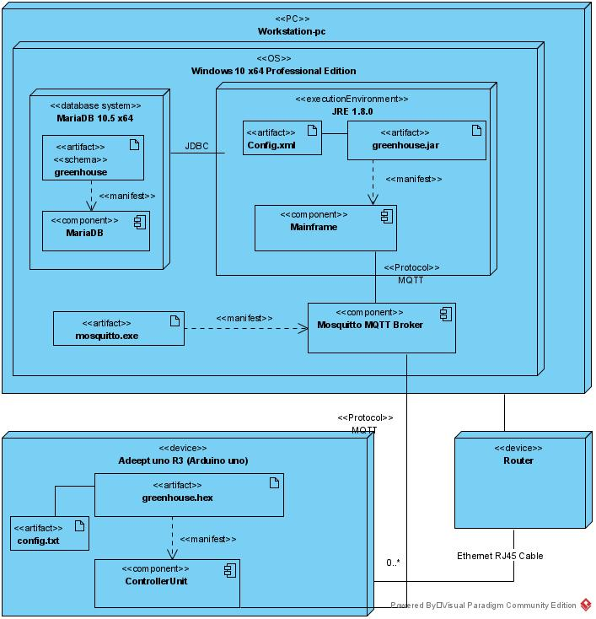
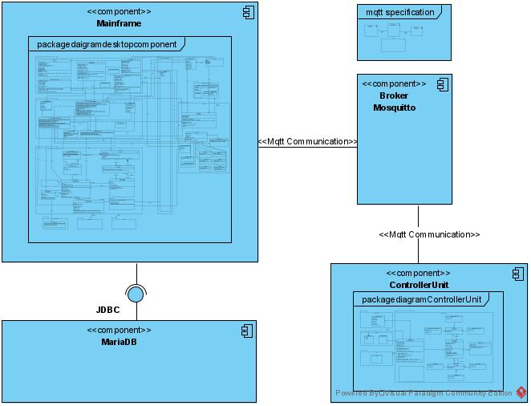
L’architettura precedente

Slide 3

Business requirements
Ristrutturazione per l’esposizione dei servizi in maniera remota con REST API
Management delle policy di sicurezza, più complesse, in maniera flessibile, non integrate nel codice
Problemi di sicurezza derivanti dal collegamento a internet
Problemi di sicurezza all’interno dell’azienda prima ignorati per la ridotta dimensione della stessa
Problemi:
Log-in tramite email e password in maniera artigianale, con password salvate sull’unico database presente.
Controlli per matching dei ruoli embedded nell’interfaccia grafica.
Attributo stringa di tipo ruolo.
Nessuna sicurezza nelle comunicazioni.

Slide 4
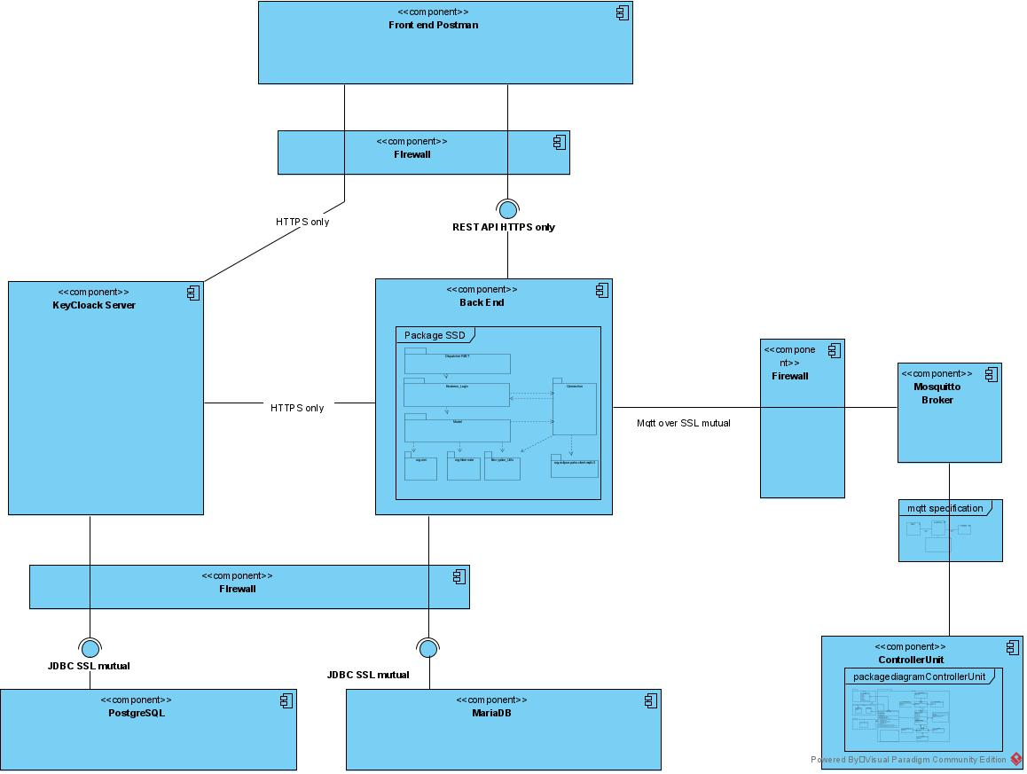
La nuova architettura
Come fare il deploy?

Slide 5
Traduzione dei requisiti di alto livello
Implementazione dei controlli NIST 800-53 riguardanti le famiglie AC, IA ed SC.
Raggiunta la baseline low, fatta eccezione per controlli non applicabili nel nostro caso (non siamo un ente federale degli USA ☺).
Talvolta raggiunti i requisiti per la baseline medium e high.
A un solo requisito di alto livello dovevamo prestare attenzione nei corrispondenti requisiti di basso livello.
L’ IA va fatta a tutti i livelli dell’architettura!

Slide 6
Access control
AC-2-3 Access enforcement, account management– Definizione dei ruoli su Keycloak e utenti su SO. Auditing.
Creazione delle resources e policy RBAC ABAC JS salvate su DB. Springboot adapter for keycloak. Accesso al DB (login+id). Accesso al broker. Accesso alle macchine
Connessioni SSL.
AC-6 –Least priv. Utente DB. Permessi sui file. Processi user mode. Drop privileges container
AC-7-12 Unsuccessfull logon attempts, session termination.
Keycloak strumenti a grana fine molto semplici.
AC-21 Keycloak UMA sharing

Slide 7
Identification and Authentication
IA-2 IA-3 Users IA, Device IA: Oauth2.0, access token SSO. OTP. Certificati SSL mutual.
Mosquitto log-in. Log-in database con IP e certificati con campi specifici. Log-in SO. Encryption XML.
IA-4 Identifier management. keycloak maps username in ID. MAC, IP.
IA-5 Authenticator Management: keycloak password & otp policy. Password almento tot caratteri etc etc. OTP 6 cifre 30 secondi ahead. Etc etc

Slide 8
System and communication
SC-7 Boundary Protection (solo teorizzata): Il progetto prevede un firewall perimetrale per il filtraggio IP locali proventienti dall’esterno. Inoltre la rete deve essere divisa in zone: una DMZ con i due server, una zona database e una zona per i microcontrollori e il borker. In questo modo si evitano flussi indesiderati. Inoltre è stato filtrato il traffico verso l’admin console proveniente da IP non locali.
SC-8 Transmission confidentiality and integrity: Le comunicazioni sono solo su canali SSL, quasi tutti con mutua autenticazione, e non sono consentite connessioni non cifrate.
SC-12 Cryptographic key establishment and management: Le chiavi RSA sono state generate con OpenSSL , e sono lunghe almeno 2048 bit. La distribuzione di queste chiavi è fatta fisicamente (nel caso di docker attraverso i docker secrets). Spring e Keycloak utilizzano keystore e truststore protetti da password. Per i servizi che non permettevano queste configurazioni sono stati settati i permessi del filesystem coi privilegi minimi possibili, e anche le cartelle in cui sono contenuti, è necessario l’encrypt del disco. Le password per l’avvio del web server sono immesse da tastiera, salvate su un mezzo fisico diverso. Il broker Mosquitto ha un file contente username e password digest. Per MariaDB è presente un file cifrato con le chiavi per la cifratura delle tabelle.

Slide 9
System and communication
SC-13 Cryptographic protection: Keycloak salva le password sul database con hashing PBKDF2 con parametri regolabili. MariaDB viene cifrato con chiavi a rotazione. Il file XML di Spring è cifrato con PBEWithMD5AndTripleDES. Lo shared secret tra Spring e Keycloak è embedded nel codice ma cifrato, si decifra con la password che viene inserita da tastiera.
SC-17 Public key infrastructure certificates: I certificati sono stati creati con OpenSSL, autofirmati o firmati da una CA root dell’organizzazione. I common name sono nel nostro caso localhost altrimenti le verifiche falliscono. Per un deploy reale dovremmo far firmare i certificati della zona DMZ a una CA nota.
SC-28 Protection of information at rest: Le tabelle di MariaDB sono state cifrate con AES tramite il tool integrato. Anche il filesystem sottostante deve però essere cifrato, altrimenti la chiave è in chiaro. Per docker su Linux è possibile usare un plugin (Blockbridge) per cifrare i volumi. E’ stato cifrato il file di configurazione xml della serra (lato controllori), e i truststore e keystore sono cifrati con PBE.
SC-39 Process isolation: Dipendente dal deploy.

Slide 10
Deploy fisico
Tante macchine separate, un processo su ogni macchina.
Si possono mettere i server pubblici in DMZ e si possono creare zone all’interno della rete, prevedendo una futura espansione.
Si può assicurare l’accesso alla macchina fisica per i database e i nodi ‘non esposti’
MA
COSTOSO
Soluzione più economica: containers
Si può creare una docker network in cui girano tutti i componenti software necessari, uno in ogni container.
La docker network espone all’eserno solo i porti dei container ‘pubblici’. In questo modo fisicamente sta tutto su un solo nodo fisico che espone solo le porte dei servizi pubblici.

Slide 11
Criticità dei container
Necessarie particolari configurazioni sulla macchina host: (in Linux) creare un utente per ogni container e avviare ogni container mappandolo su un diverso host user, che deve avere permessi appropriati sui file.
Sistemi operativi appositi: Core OS
Caricamento di informazioni sensibili nei container come variabili d’ambiente e secrets: sicuro a patto che non si riesca a ottenere una shell coi permessi del processo (o root) all’interno del container.
Meglio usare file .env per non lasciare le informazioni nel file di docker-compose.
Non sono contenuti all’interno dell’immagine!
Visibili dall’host con docker inspect (che richiede i permessi di host sudo… in quel caso abbiamo ben altri problemi!).

Slide 12
Criticità dei container
Tuttavia in caso di privilege escalation un utente root nel container può fare richieste al kernel host. Coi permessi giusti sulla macchina host si ha il controllo su tutto il sistema.
Non sono macchine virtuali!
Non è necessario bucare VM kernel e hypervisor kernel

Slide 13
E anche qualcuno di system and information integrity e auditing.
ELIMINA
Sfociavano nell’availability e disaster recovery, però abbiamo fato auditing LOL.

Slide 14
Vulnerability assessment
Microsot Threat modeling

Slide 15
Vulnerability assessment
Tanti threat, ma tutti simili, il modello è molto generico!
Tre categorie principali: deploy, file di configurazione e rete: threat riguardanti spoofing, DoS, availability, spoofing dei file di configurazione.
Alcuni threat sono stati mitigati, altri sono stati ritenuti improbabili poiché molto complessi da mettere in pratica come remote code execution, threat difficili da mettere in pratica.
Altri threat erano semanticamente senza senso: repudiation da parte dei server (ma a che servirebbe?).

Slide 16
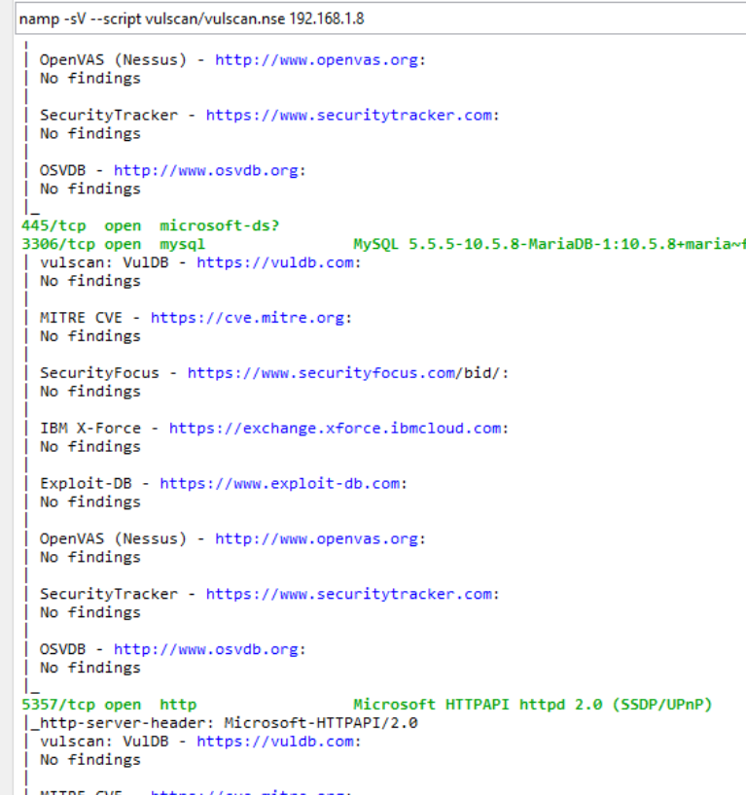
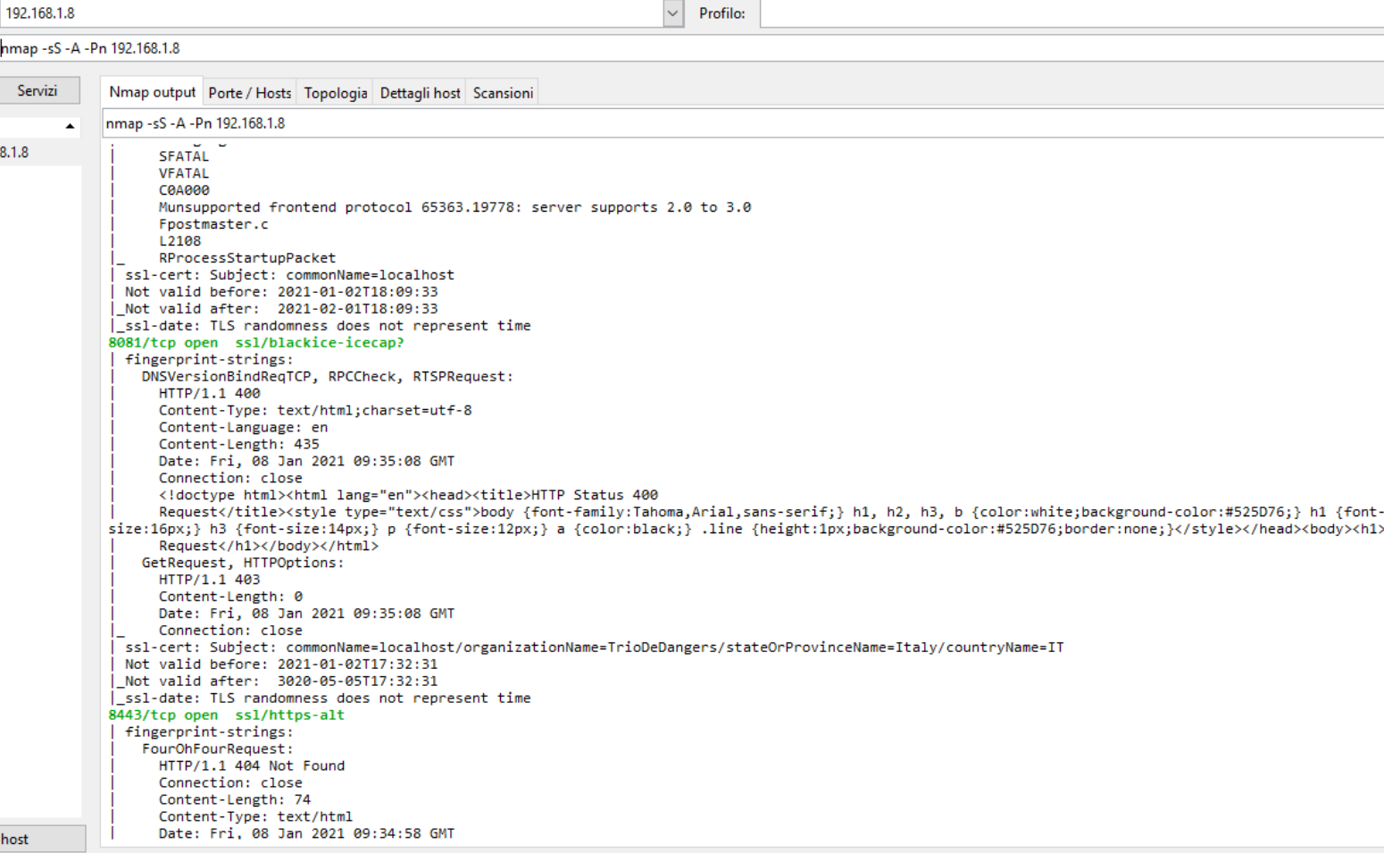
Vulnerability assessment -Nmap

Slide 17
Vulnerability assessment -Nmap
Scansione porte con Nmap, identificazione dei servizi running. Identificati i due database e jboss.
Ricerca di relative vulnerability su CVE, OpenVas, IBM X-force e altri. Ricerca incrociata anche con il Metasploit framework.
Mitigation
Chiusura di porti lasciati aperti (9001 di Mosquitto).
Http su keycloak al porto 8443.
Rimozione della password per il keystore dal file application.properties.
Alcuni threat riguardanti l’availability si possono risolvere con load balancer.
Keycloak ha ancora una vulnerability riguardo l’input sanification su JSON, possibile mitigazione alla falla: proxy che fa data cleansing, anche se molto difficile da attuare.

Slide 18

Grazie per l’attenzione

